Slide 1
議題三 營造體育班性別平等優質環境

Slide 2
性別平等案例的輔導機制
性平事件通報
危機處理機制
輔導諮商轉介
不適任教育人員

Slide 3
一、性平事件通報
不限被害人

Slide 4
一、性平事件通報
注意時效

Slide 5
二、危機處理機制

Slide 6
二、危機處理機制
性別平等教育法 第五章申請調查及救濟
第28條 | 學校違反本法規定時，被害人或其法定代理人得向學校所屬主管機關申請 調查。 校園性侵害、性騷擾或性霸凌事件之被害人或其法定代理人得以書面向行 為人所屬學校申請調查。但學校之首長為加害人時，應向學校所屬主管機 關申請調查。 任何人知悉前二項之事件時，得依其規定程序向學校或主管機關檢舉之。
第29條 | 學校或主管機關於接獲調查申請或檢舉時，應於二十日內以書面通知申請 人或檢舉人是否受理。 學校或主管機關於接獲調查申請或檢舉時，有下列情形之一者，應不予受理： 一、非屬本法所規定之事項者。 二、申請人或檢舉人未具真實姓名。 三、同一事件已處理完畢者。 前項不受理之書面通知，應敘明理由。 申請人或檢舉人於第一項之期限內未收到通知或接獲不受理通知之次日起 二十日內，得以書面具明理由，向學校或主管機關申復。
不受理情形

Slide 7
受理後多管齊下:
媒體發言人
秘書單位
調查小組
教務處/系所
輔導室/諮商中心
教練評審委員會
二、危機處理機制

Slide 9
有性侵、性騷、性霸凌事實者
知悉但未通報，或偽造變造隱匿證據，致再發生性侵

Slide 10
二、危機處理機制
20日內均可提出申復

Slide 11
二、危機處理機制
不服申復，提出申訴或救濟

Slide 12
知情不告的話…
二、危機處理機制
性別平等教育法
第36-1條 | 學校校長、教師、職員或工友違反第二十一條第一項所定疑似校園性侵害事件之通報規定，致再度發生校園性侵害事件；或偽造、變造、湮滅或隱匿他人所犯校園性侵害事件之證據者，應依法予以解聘或免職。 學校或主管機關對違反前項規定之人員，應依法告發。
教育人員任用條例
第31條 | 具有下列情事之一者，不得為教育人員；其已任用者，應報請主管教育行 政機關核准後，予以解聘或免職： … 十、知悉服務學校發生疑似校園性侵害事件，未依性別平等教育法規定通報，致再度發生校園性侵害事件；或偽造、變造、湮滅或隱匿他人所 犯校園性侵害事件之證據，經有關機關查證屬實。

Slide 13
提供給被害人的輔導
三、輔導諮商轉介
依據性別平等教育法第24條，告知被害人或其法定代理人其得主張之權益及各種救濟途徑。必要時提供心理輔導、保護措施或其他協助，得委請醫師、心理師、社會工作師或律師等專業人員為之。
應協助受害者表達受害經過、重新詮釋該事件之意義，使其不落入自責之境。
協助受害者面對或處理此事件對其生活及未來之影響。

Slide 14
提供給間接受害人的輔導
三、輔導諮商轉介
依據性別平等教育法第24條，對檢舉人有受侵害之虞者，並應提供必要之保護措施或其他協助。
應由相關單位人員評估，針對當事人同儕、親友等進行團體輔導。

Slide 15
提供給加害人/行為人的輔導
三、輔導諮商轉介
依性別平等教育法第25條，學校、主管機關或其他權責機關為性騷擾或性霸凌事件之懲處時，應命加害人接受心理輔導之處置，並得命其為下列一款或數款之處置：
經被害人或其法定代理人之同意，向被害人道歉。
接受八小時之性別平等教育相關課程。
其他符合教育目的之措施。

Slide 16
三、輔導諮商轉介
性別平等教育法
第27條 | 學校或主管機關應建立校園性侵害、性騷擾或性霸凌事件及加害人之檔案資料。 前項加害人轉至其他學校就讀或服務時，主管機關及原就讀或服務之學校應於知悉後一個月內，通報加害人現就讀或服務之學校。 接獲前項通報之學校，應對加害人實施必要之追蹤輔導，非有正當理由，並不得公布加害人之姓名或其他足以識別其身分之資料。 學校任用教育人員或進用其他專職、兼職人員前，應依性侵害犯罪防治法 之規定，查閱其有無性侵害之犯罪紀錄，或曾經主管機關或學校性別平等 教育委員會調查有性侵害、性騷擾或性霸凌行為屬實並經該管主管機關核 准解聘或不續聘者。
加害人轉學或轉職通報

Slide 17
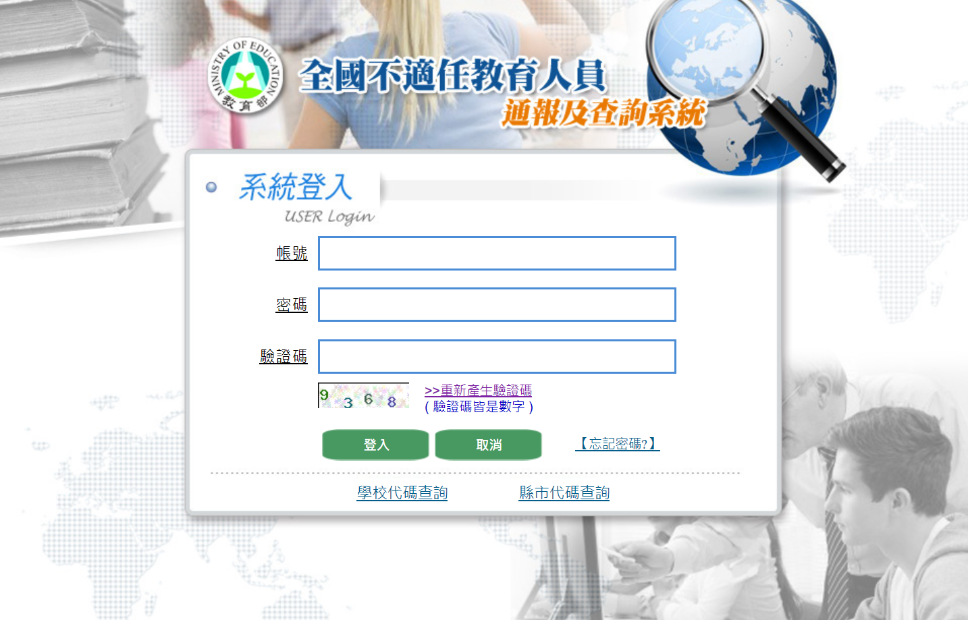
四、不適任教育人員
網址 https://unfitinfo.moe.gov.tw/query/querysys.php

Slide 18
不適任教育人員之通報與資訊蒐集及查詢辦法
四、不適任教育人員
條文 | 本辦法適用對象
第2條 | 一、公立各級學校校長、教師、助教、職員及運動教練。 二、公立社會教育機構專業人員。 三、各主管教育行政機關所屬公立學術研究機構研究人員。 四、已立案之私立學校專任教師。
第10條 | 下列人員準用本辦法規定辦理通報、資訊之蒐集及查詢： 一、已立案之私立學校校長。 二、已立案之私立學校專任運動教練。 三、各級學校專業、技術科目教師及護理教師。 四、各級學校兼任教師。 五、特殊教育專（兼）任相關專業人員及教師助理員。 六、幼兒園園長、教師、教保員、助理教保員及在幼兒園服務之其他人員 。 七、中小學代課及代理教師。 八、國民中小學教學支援工作人員。 九、課後照顧服務班與中心之執行秘書、主任、課後照顧服務人員及其他 工作人員。 十、短期補習班聘用、僱用之教職員工。 十一、國民中小學及直轄市、縣（市）政府聘用之專任專業輔導人員、專 任輔導人員、社會工作人員。 十二、軍訓教官。

Slide 19
四、不適任教育人員
各級學校專任運動教練聘任管理辦法
修正日期：民國 107 年 06 月 29 日
第 14 條 | 教練行為違反法規，且違反教練專業倫理或損害教練職務之尊嚴，經學校查證屬實，情節雖非重大，亦未達解聘之程度，而有停聘之必要者，得審酌案件情節，經審委會委員三分之二以上出席及出席委員三分之二以上審 議通過，議決停聘六個月至三年，並報各該主管機關核准後，予以終局停聘。 前項停聘期間，不得申請退休、資遣或在學校服務。

Slide 20
四、不適任教育人員
各級學校專任運動教練聘任管理辦法
修正日期：民國 107 年 06 月 29 日
第 16條 | 教練有教育人員任用條例第三十一條第一項第八款或第九款情形之一者， 學校應於知悉之日起一個月內經審委會審議通過後，免報主管機關核准， 暫時予以停聘，並靜候調查。 教練有教育人員任用條例第三十一條第一項第十款至第十三款情形之一者 ，學校認為有先行停聘進行調查之必要者，應經審委會審議通過，免報主管機關核准，暫時予以停聘六個月以下。
有性侵、性騷、性霸凌事實者
知悉但未通報，或偽造變造隱匿證據，致再發生性侵

Slide 21
結語
性平事件的發生對於受害人、學校與社會造成紛擾與傷害，應防患於未然，杜絕不適人教練師資進入校園。
應建立基層運動員的性平意識，而情感教育也不可或缺。
讓運動員能以適切態度表達情感、接受情感或拒絕情感，同時具備溝通協商與情緒管理的能力。
如果知道有人受到不當的性侵害與性騷擾、性霸凌事件，應主動提出檢舉，並於性別平等教育委員會調查處理申訴事件時提供可能協助。
應建立危機處理機制與專責人員，於性平事件發生時，負責進行各項處理程序與公開發言，降低謠言訛傳的機會，使傷害減到最低。

